Slide 1


Slide 2

Tiết 22- Ôn tập bài hát: Cùng múa hát dưới trăng
- Giới thiệu khuông nhạc và khoá Son

Slide 3
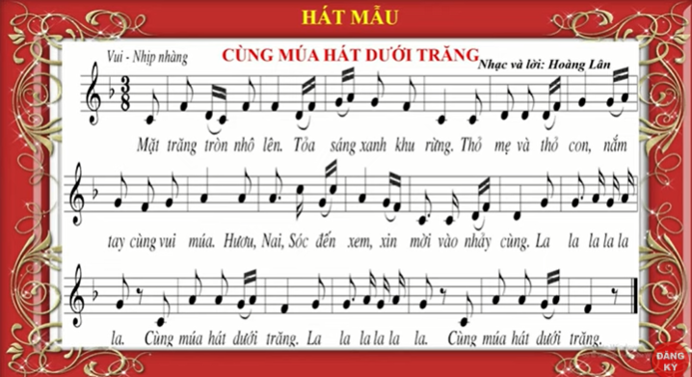


Slide 4
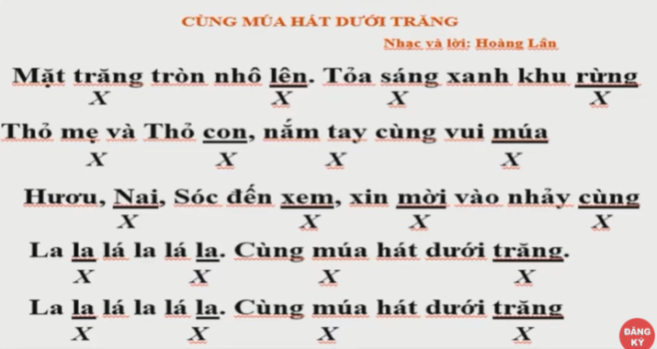


Slide 5

Giới thiệu khuông nhạc và khóa sol

Slide 6
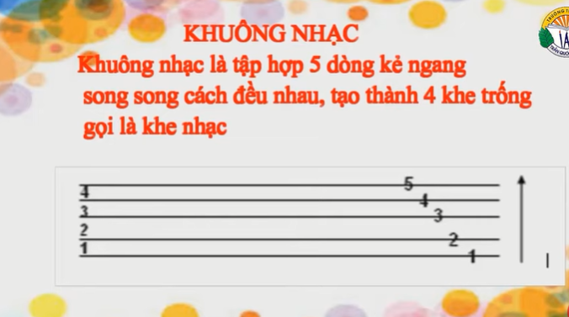

Slide 7
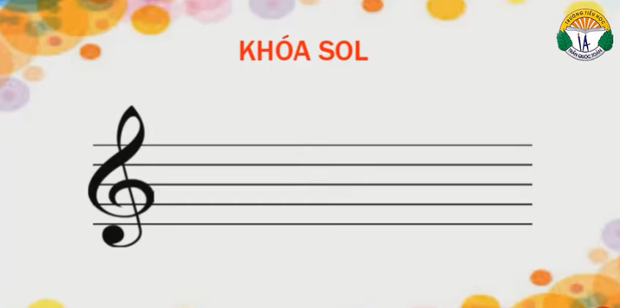

Slide 8
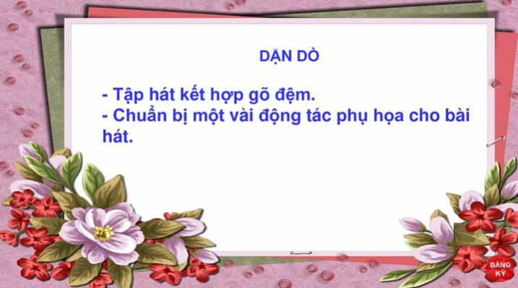
- Ôn bài cũ và chuẩn bị bài mới

